Slide 1
기관 내 삽관
54병동

Slide 2
목차
기관 내 삽관 적응증
기관 내 삽관 금기사항
기관 내 삽관 준비물품
기관 내 삽관 절차

Slide 3
기관 내 삽관 적응증
심정지, 두경부손상, 심한 안면 화상 등으로 기도 유지 할 능력이 없을 때
비강 캐뉼라, 마스크 사용 시에도 동맥 내 산소 분압이 저하되는 경우
기도 내 흡인예방 및 기도 내 폐 분비물 제거를 위해
전신마취가 요구되는 수술을 하는 경우
기계적 환기가 요구되는 경우

Slide 4
기관 내 삽관 금기사항
경추 또는 목 전방부위에 외상을 입은 환자
하악골 골절
조절 불가능한 인두 출혈이 지속될 경우

Slide 5
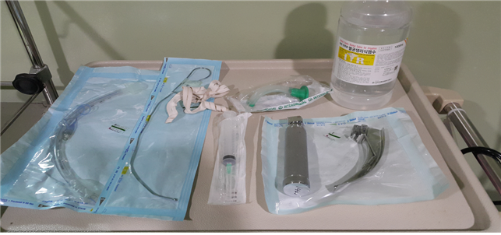
기관 내 삽관 준비물품

Slide 6
기관 내 삽관 준비물품(E-tube size)
나이 | Endotracheal tube | 나이 | Endotracheal tube
Newborn | 3.0 | 8 years | 6.0
6 month | 3.5 | 12 years | 6.5
18 month | 4.0 | 16 years | 7.0
2 years | 4.5 | Adult(W) | 7.0~7.5
5 years | 5.0 | Adult(M) | 7.5~8.0
6 years | 5.5

Slide 7
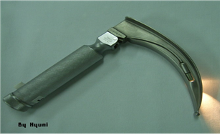
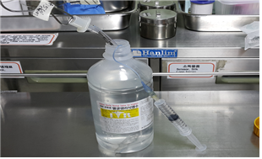
기관 내 삽관 절차 (1)물품준비
Laryngoscope기능 확인
- 삽관 전에 laryngoscope의 handle과 blade를 연결하여 펴서 불빛이 밝게 들어오는 지 확인.
- 불빛이 어두울 경우 건전지 또는 전구를 즉시 교환

Slide 8
기관 내 삽관 절차 (1)물품준비
E-tube 준비
- air leakage 확인
① E-tube을 관류용 멸균생리식염수 1L통에 담가 10cc
syringe로 7~8cc air를 주입하여 ballooning을 한다
-> air leakage가 있는 경우 tube 교환
② 생리식염수가 수용성 윤활역할을 하므로 tube는 관류용
멸균 생리식염수 통에 담가 둔다
- stylet
① 튜브의 굴곡을 조절하기 위해 E-tube안에 stylet 넣는다
② stylet의 고정 위치는 E-tube 안쪽 1cm에 위치하도록 하
고 stylet 끝을 tube입구부분에서 구부려서 고정시킴.

Slide 9
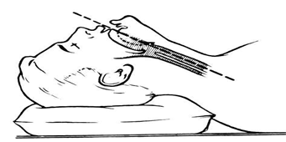
기관 내 삽관 절차 (2)환자준비
체위 – Sniffing position
이 자세는 머리는 신전하고 목은 약간 flexion 시킨 체위이다. Sniffing position은 환자의 입, 후두개, 기관이 일직선상에 놓이도록 함으로써 후두와 성대의 시야 확보가 용이하다. 후두부에 얇은 타월 등을 대주는 것도 적당한 neck flexion을 도울 수 있다.

Slide 10
기관 내 삽관 절차 (2)환자준비
산소공급
- 저산소증의 발생을 예방하기 위해 삽관 전 충분한 산소를 공급한다.
- Oropharyngeal air way를 삽입한 뒤 Ambu bagging을 통해 15리터 산소를 3분가량 공급한다.
- Mask의 좁은 부분이 환자의 코 쪽으로 위치하도록 하고 왼손 엄지와 검지로 마스크를 잘 압착시키고(C자 모양), 중지와 약지, 소지로 턱을 들어 올린 뒤(E자 모양) 공기가 새지 않도록 압착하여 오른손으로 bag 부분을 짠다.

Slide 11
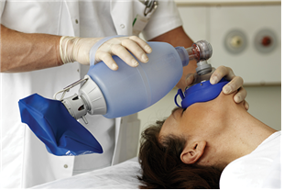
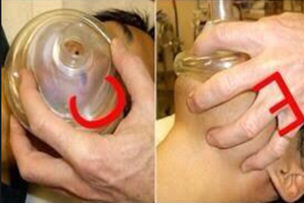
기관 내 삽관 절차 (2)환자준비

Slide 12
기관 내 삽관 절차 (3)삽관 중 간호
산소포화도 및 환자의 전반적인 상태를 관찰하며 변화 시 삽관 중인 의사에게 알린다.
삽관 중 의사의 요청에 따라 윤상연골압박을 한다.
분비물 과다로 삽관 시 시야확보가 어려울 경우 흡인을 한다.
가능한 15초 이내에 튜브삽관을 완료하여야 하며 1회의 시도에 30초 이상 초과하지 않는다.

Slide 13
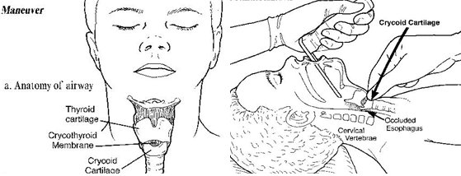
기관 내 삽관 절차 (3)삽관 중 간호
윤상연골압박(sellick maneuver)
이는 식도 반대편의 윤상연골을 압박하여 식도를 막아주는 것으로 금식이 안 된 상태에서 위 내용물이 역류할 가능성이 있는 환자의 응급삽관 시 실시 할 수 있다. 이와 동시에 성대를 좀 더 쉽게 볼 수 있게 도운을 주어 기관삽관을 용이하게 한다.

Slide 14
기관 내 삽관 절차 (4)삽관 후 간호
E-tube가 삽입 된 후 10cc syringe를 사용하여 5~10cc정도의 공기를 cuff에 주입하여 ballooning한다.
Blade와 E-tube에 stylet을 제거하는 동시에 bite block 또는 Airway를 삽입하여 tube를 깨물거나 혀를 깨물지 않도록 보호한다.
E-tube을 단단히 잡고 Ambu를 연결하여 청진, 시진을 통해 E-tube의 삽관 위치를 확인한다.
삽관 위치가 확인된 후 삽입길이를 확인하고 반창고 또는 고정기구로 E-tube과 Airway를 고정한다. 튜브의 길이는 앞니를 기준으로 확인한다.
Endotracheal suction을 시행한다
환자의 상태에 따라 적절한 O2 device또는 인공호흡기를 연결한다.
환자주위 및 물품을 정리한다.
삽관과정에 대한 간호기록을 남긴다.

Slide 15
기관 내 삽관 절차 (4)삽관 후 간호
간호기록 내용
- 삽관 전 후 호흡기계 사정(호흡음,호흡양상,객담양상)
- V/S, SpO2, ABGA, X-ray 등 결과
- 인공기도의 삽입경로, 삽입길이, E-tube size
- 삽관 시술자, 시간에 따라 삽관 기록
- 삽관 후 산소공급 장치 연결 여부
- 삽관 후 검사 및 처치 내용

Slide 16
수고하셨습니다~^^

